Slide 1


НАЦІОНАЛЬНИЙ ФАРМАЦЕВТИЧНИЙ ДИСТРИБЬЮТОР УКРАЇНИ

Slide 2
Цілі
01
02
03
комплексний розвиток
розширення сфери впливу на ринку
своєчасне розширення асортименту з урахуванням потреб ринку

Slide 3
Цінності
Гнучкість
Компанія пропонує своїм партнерам вигідні індивідуальні пропозиції, адаптуючи їх під конкретні потреби та актуальні умови на ринку.
Професіоналізм
Накопичений практичний досвід і прагнення до інновацій дозволяє компанії успішно підвищувати продажу і освоювати перспективні маркетингові технології.
Швидкість розвитку
Накопичений практичний досвід і прагнення до інновацій дозволяє компанії успішно підвищувати продажу і освоювати перспективні маркетингові технології.

Slide 4
Історія
Місія
Кар’єра
Інновації
Компанія ТОВ «Вента.ЛТД» була заснована в січні 1995 року в місті Дніпропетровськ
2001р - відкриття першої філії в м Харків
2002р - відкриття філій в м Львів, Вінниця, Київ, Донецьк
2008р - відкриття базового логістичного комплексу категорії А + в м.Дніпропетровськ з площею приміщення 4060м²
2009р - запущений новий Регіональний аптечний склад в г. Одесса з площею 1150 м²
2011р - розширення аптечних складів в м.Львів (600 м²) і Харків (300 м²)
2012р - розширення аптечних складів в м.Одеса та м.Дніпропетровськ
2013р - впровадження системи моніторингу умов зберігання і транспортування
2014р - значне розширення площ розподільного і регіонального складів в Дніпропетровську
2014р - будівництво власного логістичного комплексу категорії А + в м.Тернопіль
2015р - монтаж автоматизованих конвеєрних систем в Тернопільському регіональному аптечному складі
2016р - відкриття автоматизованого логістичного комплексу в Тернополі площею 5,5 тис. м²
2017р - розширення площ Дніпропетровського роздрібного складу на 2,5 тис.м²
2018р - розширення аптечного складу в Харкові на 680 м²
2019р - розширення на 1,4 тис. м² аптечного складу в Одесі

Slide 5
Історія
Місія
Кар’єра
Інновації
Удосконалення якості життя та здоров'я людей, надання повного спектра логістичних якісних послуг у сфері забезпечення населення високоякісною лікарською фармацевтичною продукцією.
Головна місія організації - допомога у вдосконаленні якості життя та здоров'я людей, задоволення основних потреб конечного споживача.

Slide 6
Історія
Місія
Кар’єра
Інновації
Для роботи в колективі компанії необхідно поєднання таких якостей - відкритість, професіоналізм, відповідальне ставлення до виконуваних завдань.
Робота в колективі відкриває кар'єрні можливості для всіх співробітників, які націлені на успіх і подальше зростання. За допомогою ретельно підібраних команди компанія Вента постійно вдосконалює систему обслуговування клієнтів і домагається нових успіхів у своїй діяльності.
Керівництво підприємства відзначає внесок всіх членів команди і регулярно пропонує заохочення. При цьому особлива увага приділяється кар'єрному росту фахівців, які беруть участь в навчальних програмах і підвищують свою кваліфікацію. Ефективність роботи кожного співробітника оцінюється незалежно від займаної ним посади.

Slide 7
Історія
Місія
Кар’єра
Інновації
Електронний документообіг дозволяє полегшити роботу всього колективу, а нововведення в діяльність підприємства - це завжди крок вперед, особливо ті, що викликані прогресом, який перетворить робочий процес з рутинного на більш простий і цікавий.
Переваги електронного документообігу:
  Економія грошей.
  Пришвидшення продажів
  Скорочення часу на підготовку та узгодження документів
  Скорочення часу на пошук документації
  Зменшення кількості учасників документообігу
  Зниження вірогідності втрати документу та необхідності повторної його підготовки й відправки та інш.

Slide 8
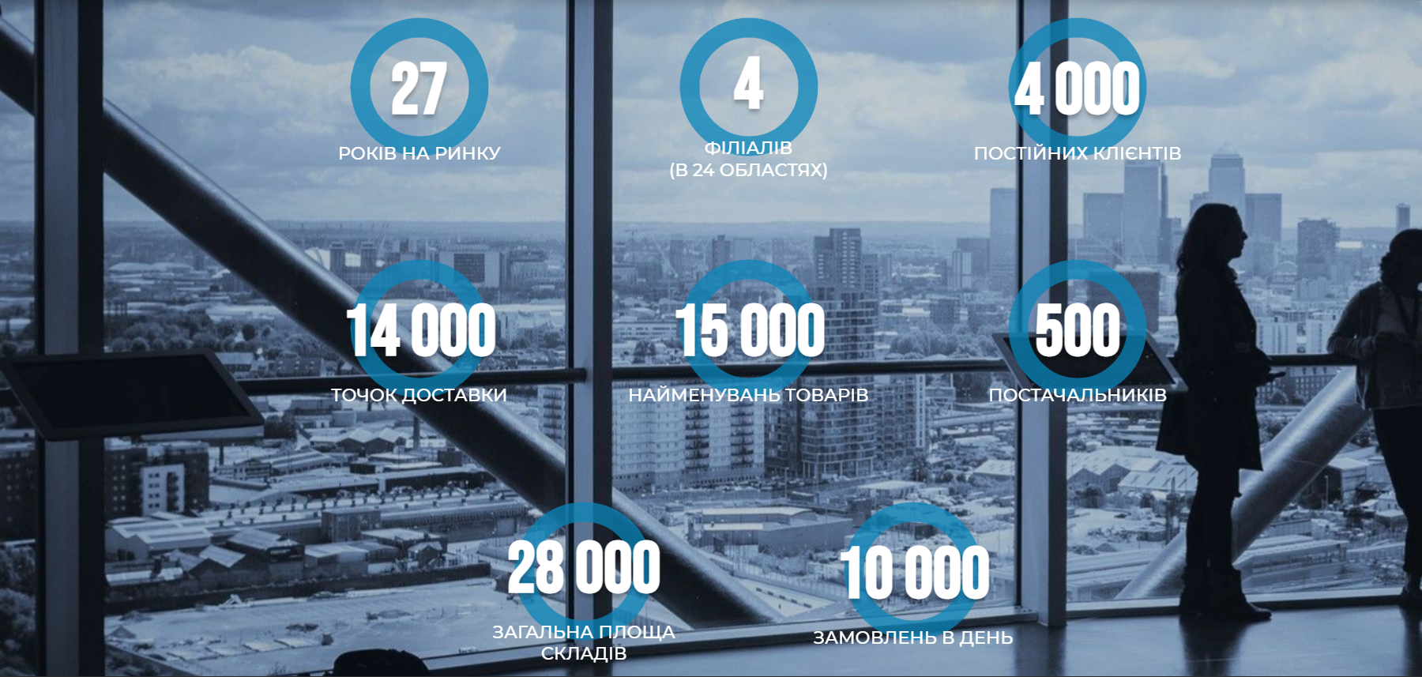
Ми є надійними та добросовісними партнерами, для яких важливі взаємна повага і правомірна поведінка. Наші високі етичні принципи є ключем до нашого успіху.
кодекс ділової етики
положення про антикорупційну діяльність

Slide 9
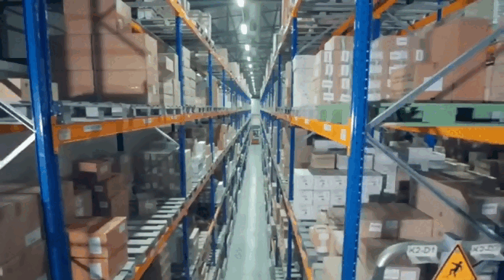


Slide 10

https://www.youtube.com/watch?v=rljAftEyPFo

Slide 11
https://www.youtube.com/watch?app=desktop&v=cyOshBKHB74

